Slide 1
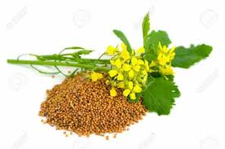
আজকের ক্লাসে সবাইকে শুভেচ্ছা

Slide 2
পরিচিতি
সম্ভু নাথ রায়
সহকারী শিক্ষক
মনোহরপুরদাখিল মাদরাসা
মনিরামপুর,যশোর
Email- sambho7440@gmail.com
শ্রেণীঃ- নবম দশম
বিষয়ঃ কৃষি শিক্ষা
অধ্যায়ঃ- ৪থ©
প্রথম পরিচ্ছেদ
সরিষা চাষ পদ্ধতি

Slide 3
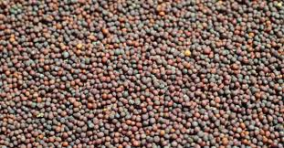
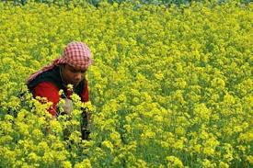
ছবি গুলো লক্ষ কর
সরিষা বীজ
সরিষা খেত
ছবিতে কি দেখতে পাচ্ছি?

Slide 4
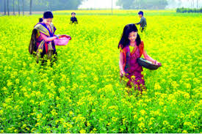
আজকের পাঠ-------
সরিষা চাষ

Slide 5
শিখনফল
এ পাঠ শেষে শিক্ষার্থীরা----
সরিষার পরিচিতি বর্ণনা করতে পারবে;
সরিষার বিভিন্ন প্রকার জাতের নাম বলতে পারবে;
সরিষার চাষ পদ্ধতি ব্যাখ্যা করতে পারবে;
সরিষা ফসলের গুরুত্ব বর্ণনা করতে পারবে।

Slide 6
সরিষার পরিচিতিঃ
বাংলাদেশে তেল ফসল হিসাবে সরিষা, তিল, তিসি, চিনাবাদাম, সূর্যমুখী প্রভৃতি চাষ হয়ে থাকে।তবে এদেশের মানুষ সরিষাকেই প্রধান ভোজ্য তৈল বীজ ফসল হিসাবে বেশি চাষ করে থাকে।

Slide 7
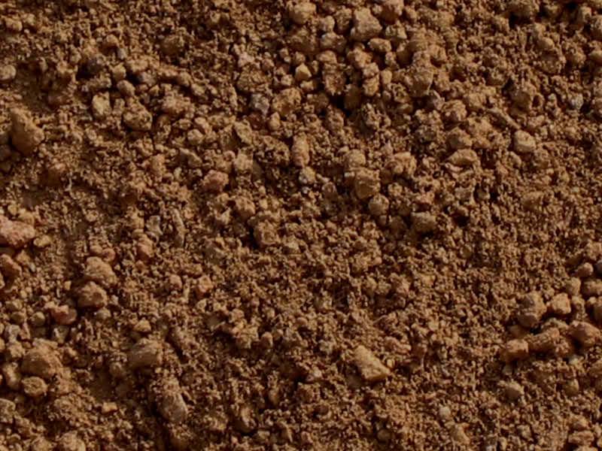
সরিষা চাষে জমি নিবা©চণ
বেলে দো-আঁশ
পলি দো-আঁশ
সরিষা চাষের জন্য বেলে দোআঁশ ও পলি দোআঁশ মাটি উপযোগী। অতএব, পানি নিকাশ করা যায় এমন বেলে দোআঁশ ও পলি দোআঁশ মাটির জমি নিবা©চণ করতে হবে।

Slide 8
বিভন্ন জাতের সরিষা
কল্যানিয়া
রাই সরিষা
টরি-৭
বারি সরিষা-১৫
অনেক জাতের সরিষার চাষ হয়। নিম্নে সরিষার অনুমোদিত কতকগুলো জাতের নাম,যেমন টরি-৭,কল্যানিয়া,সোনালী সরিষা, সম্পদ,রাই সরিষা,বারি সরিষা-৮, বারি সরিষা-১৪, বারি সরিষা-১৫, বারি সরিষা-১৬।

Slide 9
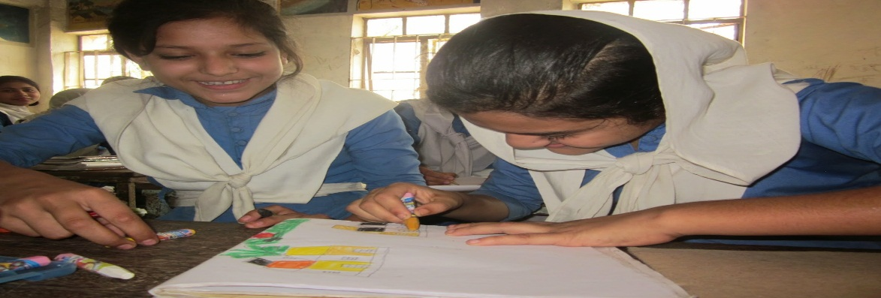
একক কাজ
প্রত্যেকে নিজ নিজ খাতায় সরিষার কয়েকটি জাতের নাম লিখ।

Slide 10
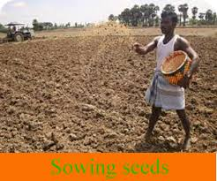
বপন সময়
সরিষা শীতকালীন ফসল। জমির “জো” অবস্থা অনুসারে-
টরি-৭,কল্যানিয়া,সোনালী সরিষা, সম্পদ,রাই সরিষা,বারি সরিষা-৮ মধ্য আশ্বিন থেকে কাত্তিক মাস পয©ন্ত বোনা যায়।
বারি সরিষা-১৪, বারি সরিষা-১৫, বারি সরিষা-১৬ আশ্বিন মাসের শেষ সপ্তাহ থেকে কাত্তিক মাসের শেষ সপ্তাহ পয©ন্ত বোনা যায়।

Slide 11
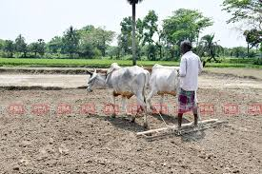
জমি তৈরি
জমির জো অবস্থায় ৪-৫ টি চাষ ও মই দিয়ে মাটি ঝুর ঝুরা করে নিতে হবে।
জমির চারিদিকে নালার ব্যবস্থা করতে হবে।
প্রয়োজনে সেচ ও নিকাশের ব্যবস্থা করা যায়।

Slide 12
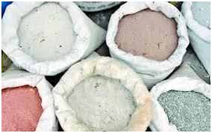
সার প্রয়োগ পদ্ধতি
সারের নাম | সোনালী সরিষা, বারি সরিষা-৬, রতি সরিষা-৭, বারি সরিষা-৮ | টরি-৭, কল্যাণীয়া, রাই-৫, দৌলিত | বারি সরিষা-১৩
ইউরিয়া | ২৫০-৩০০ | ২০০-২৫০ | ২৫০-৩০০
টিএসটি | ১৭০-১৮০ | ১৫০-১৭০ | ১৭০-১৮০
এমপি | ৮৫-১০০ | ৭০-৮৫ | ৮৫-১০০
জিপসাম | ১৫০-১৮০ | ১২০-১৫০ | ১৫০-১৮০
জিংক সালফেট | ৫-৭ | ৪-৫ | ৫
বোরাক্স/বরিক এসিড | ১০-১৫ | ১০-১৫ টন | ১০
পচা গোবর | ৮-১০ | ৮-১০ | ৮-১০
ইউরিয়া সার অর্ধেক ও অন্যান্য সমুদয় সার বপনের আগে এবং বাকি অর্ধেক ইউরিয়া গাছে ফুল আসার সময় উপরি প্রয়োগ করতে হয়। সার উপরি প্রয়োগের সময় রস থাকা দরকার।

Slide 13
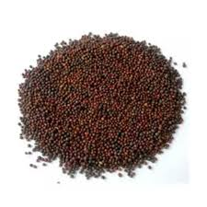
বীজের হার
টরি-৭,কল্যানিয়া,সোনালী সরিষা, সম্পদ,রাই সরিষা,বারি সরিষা-৮ এর জন্য প্রতি শতকে ২৮-৩২ গ্রাম বীজ লাগে।

Slide 14
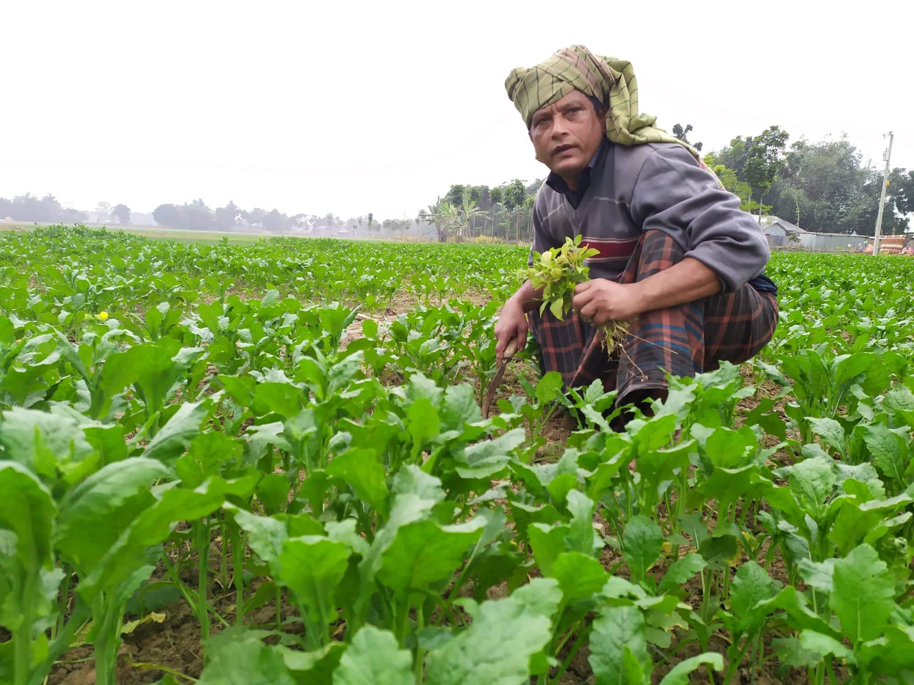
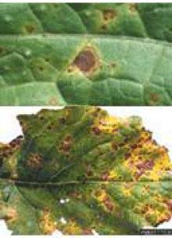
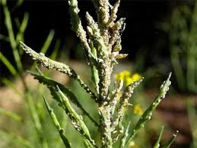
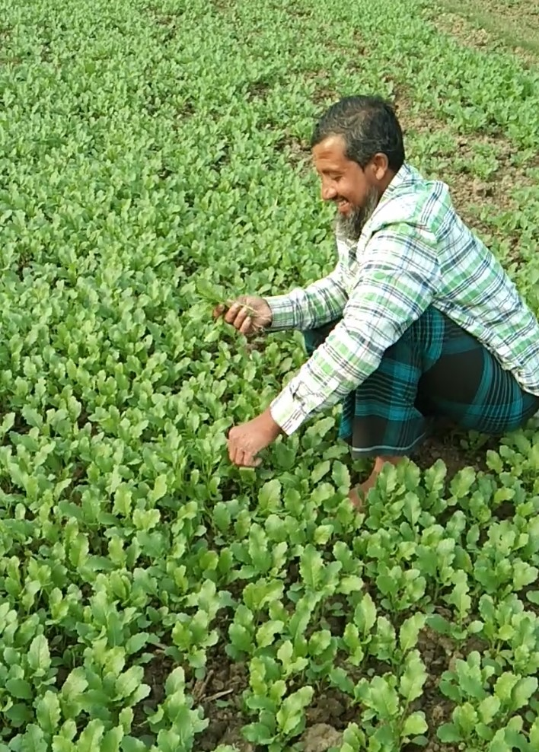
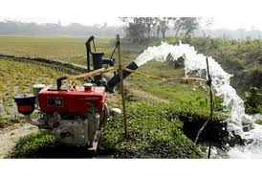
পরিচযা©
পানিসেচ
গাছ পাতলাকরণ
আগাছা দমন
রোগের কারণ,লক্ষন ও দমন
পোকা মাকড় দমন
প্রতিটিতে ক্লিক করুন

Slide 15
জোড়ায় কাজ
সরিষা ফসল উৎপাদনের ধাপ সংক্ষেপে লিখ।

Slide 16
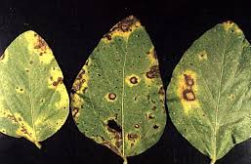
রোগের কারণ,লক্ষন ও দমন
রোগের কারণ | রোগের লক্ষণ | প্রতিকার
অলটারনারিয়া ব্রাসিসি নামক ছত্রাক দ্বারা এ রোগের সৃষ্টি হয়। | প্রাথমিক অবস্থায় সরিষা গাছের নিচে বয়স্ক পাতায় এ রোগের লক্ষণ পরিলক্ষিত হয়। পরবর্তীতে এ ছত্রাকের আক্রমণে গাছের পাতা, কান্ড ও ফলে চক্রাকার কালচে দাগের সৃষ্টি হয়। আক্রমণের মাত্রা বেশী হলে ঝলসে যায়। ফলে সরিষার ফলন খুবই কমে যায়। | ১। রোগ প্রতিরোধ ক্ষমতা সম্পন্ন সরিষার জাত চাষ করতে হবে। ধলি, দৌলত, বারি সরিষ-৭, বারি সরিষা-৮ ইত্যাদি ২। রোগমুক্ত বীজ বপন করতে হবে। ৩। বীজ বপনের পূর্বে ভিটাভেক্স-২০০ অথবা ক্যাপ্টান দিয়ে (২-৩ গ্রাম ছত্রাক নাশক/কেজি বীজ) বীজ শোধন করে বপন করতে হবে।
সরিষা পাতা ঝলসানো রোগ

Slide 17
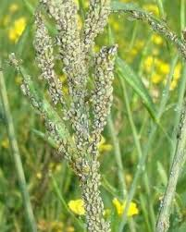
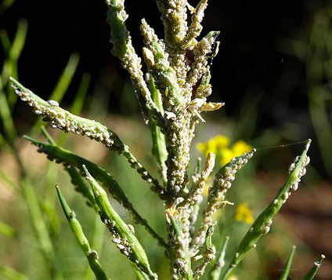
পোকা মাকড় দমন
সরিষার জাব পোকা
আক্রমনের লক্ষণ | প্রতিকারঃ
পূর্ণবয়স্ক ও বাচ্চা পোকা উভয়ই সরিষার পাতা, কান্ড, ফুল ও ফল হতে রস শোষণ করে। আক্রমণের মাত্রা বেশী হলে ফুল ও ফলের বৃদ্ধি বাধাপ্রাপ্ত হয় এরং পাতা কুঁকড়ে যায়। জাব পোকা এক ধরণের রস নিঃসরণ করে, ফলে তাতে সুটিমোল্ড ছত্রাক জন্মে এবং আক্রান্ত অংশ কালো দেখায়। সে জন্য ঠিকমত বাড়তে পারে না, বীজ আকারে ছোট হয়। বীজে তেলের পরিমান কমে যায়। ফল ধারণ অবস্থায় বা তার পূর্বে আক্রমণ হলে এবং প্রতিকারের ব্যবস্থা গ্রহণ না করলে সম্পূর্ণ ফসল নষ্ট হওয়ার আশংকা থাকে। | 1|আগাম চাষ আশ্বিনের শেষ ভাগ ও মধ্য- কার্তিক (অক্টোবর) অর্থাৎ আগাম সরিষা বপণ করলে জাব পোকার আক্রমণের আশংকা কম থাকে। ২। প্রতি গাছে ৫০ টির বেশী পোকা থাকলে ম্যালথিয়ন-৫৭ ইসি বা সুমিথিয়ন-৫৭ ইসি বা ফলিথিয়ন-৫৭ ইসি বা একোথিয়ন-৫৭ ইসি বা ডায়াজিনন ৬০ ইসি প্রতি লিটার পানিতে ২ মিলি হারে মিশিয়ে বিকালে সেপ্র করতে হবে।
সরিষার জাব পোকা

Slide 18
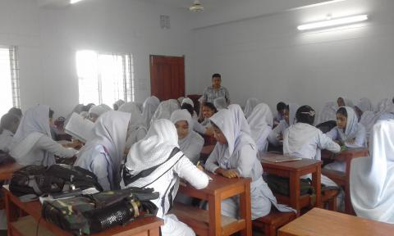
দলীয় কাজ
ক - দল
উপরের চিত্রটিতে রোগের লক্ষণ গুলো লিখ।
খ - দল
রোগটির প্রতিকার গুলো লিখ।

Slide 19
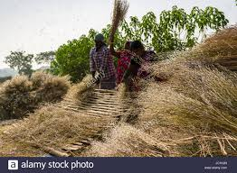
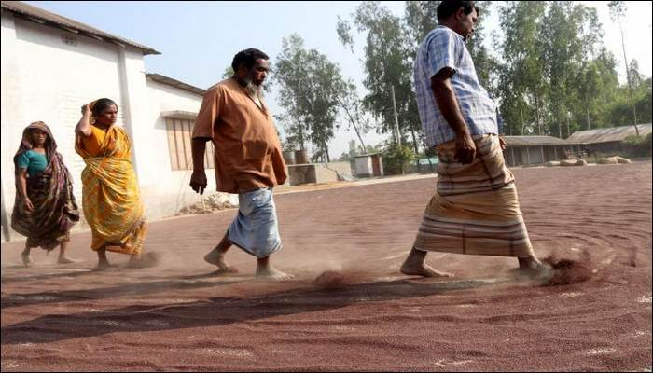
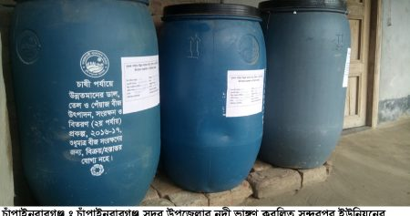
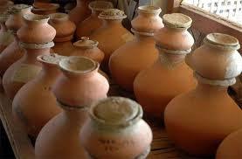
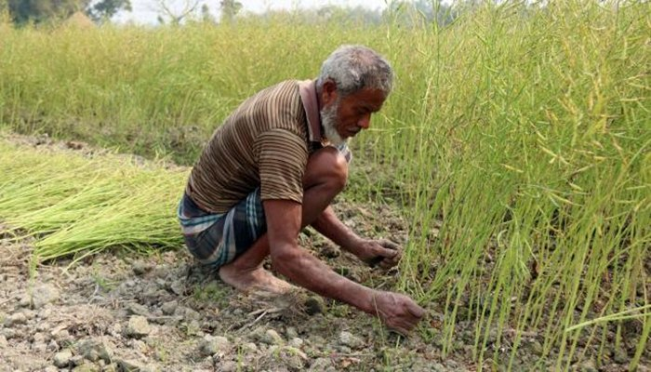
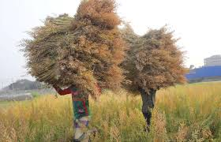
বীজ সংরক্ষণঃ
ফসল মাড়াই
ফসল সংগ্রহঃ
বীজ শুকানো
মাড়াই করার পর রোদে শুকানো বীজ গরম অবস্থায় সংরক্ষণ করলে বীজের অংকুরোদগম ক্ষমতা নষ্ট হয়ে যাওয়ার সম্ভবনা থাকে। তাই রোদে শুকানো বীজ ঠান্ডা করে প্লাষ্টিকের পাত্রে, টিনে বা ড্রামে রেখে মুখ এমনভাবে বন্ধ করতে হবে যেন পাত্রের ভিতরে বায়ু প্রবেশ করতে না পারে। সংরক্ষণের জন্য বীজ ভর্তি পাত্র মাটির সংস্পর্শে রাখা বাঞ্চনীয়। বীজসহ পাত্র আর্দ্রতা কম এমন ঘরের শীতল স্থানে রাখলে এক বছর এমনকি দু’বছর পর্যন্ত বীজের অংকুরোদগম ক্ষমতা থাকে।
মাড়াই করা বীজ ৩-৪ দিন রৌদ্রে ভালোভাবে শুকাতে হবে।
ফসল সংগ্রহের পর ৩-৪ দিন রৌদ্রে শুকিয়ে মাড়াই করতে হবে।
যখন গাছের শতকরা ৭০-৮০ ভাগ সরিষার ফল খড়ের রং ধারন করে এবং পাতা হলদে হয় তখন সরিষা সংগ্রহের উপযুক্ত সময় হয়।

Slide 20
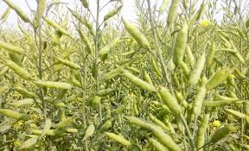
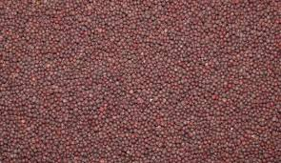
ফলনঃ
সরিষা ফসলের গুরুত্বঃ
বাংলাদেশ ৩ প্রকার সরিষা চাষ হয়।যথা-টরি,শ্বেত ও রাই। বিভিন্ন জাতের সরিষার বীজে ৪০-৪৪% তেল থাকে।সরিষার বীজ থেকে তৈল নিস্কাশনের পর যে খৈল থাকে তাতে প্রায় ৪০% আমিষ এবং ৬৪% নাইট্রোজেন থাকে। সরিষার খৈল গরু,মহিষের জন্য খুবই পুষ্টিকর খাদ্য এবং উৎকৃষ্ট জৈব সার।
বাংলাদেশে সরিষার ফলন প্রতি শতকে প্রায় ৩ থেকে ৩.৫ কেজি।

Slide 21
মূল্যায়ন
সরিষা ফসলের প্রধান ক্ষতিকারক পোকা কোনটি ?
(ক) বিছা পোকা
(খ) মাজরা পোকা
(গ) জাবপোকা
(ঘ) লালমাকড়
অলটারনারিয়া ব্রাসিসি নামক ছত্রাক দ্বারা সৃষ্ট রোগে-
(i) ফলে গাঢ় বাদামি দাগ পড়ে
(ii)পাতায় বাদামি দাগ পড়ে
(iii) ম্যালাথিয়ন -৫৭ ইসি স্প্রে করতে হয়
নিচের কোনটি সঠিক?
(ক) i
(খ) ii ও iii
(গ i ও iii
(ঘ i,ii ও iii

Slide 22
বাড়ির কাজ
অর্থনৈতিক উন্নয়নে সরিষা ফসল চাষের গুরুত্ব
বিষয়ে প্রতিবেদন তৈরি করে আনবে।

Slide 23
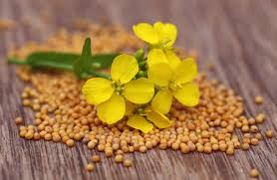
সবাইকে ধন্যবাদ

